Slide 1
贝叶斯网络在智能信息处理中的应用
杨立峰（Michael Yang）
311155@qq.com
2012-05-28

Slide 2
彻底和有意识的无知是真正科学发现的前奏
----麦克斯韦

Slide 3
Agenda
分类和预测
贝叶斯理论
静态贝叶斯网络
动态贝叶斯网络

Slide 4
为什么需要？有什么用？
信号识别
多种传感器数据的融合，譬如结合宽带接收机数据、窄带接收机数据、测向数据的去分析一个特定的信号
结合多个传感器数据去判定非法信号
多个传感器数据相互之间冲突的处理
数据挖掘：结合专家先验知识，从历史频谱数据中挖掘生成规则、决策树、诊断表等
利用预先生成的规则、决策树、诊断表等融合实时采集的特征证据对实时信号进行分析、状态感知和趋势预测
知识发现、表示和更新

Slide 5
分类和预测

Slide 6
分类和预测
分类
构造一个模型或分类器（classifier）来预测类标号属性（离散值，无序）
基于训练数据和类标号属性构建分类模型，使用建立的模型来分类新的数据
预测
构造模型预测一个连续值函数或有序值，比如预测未知或者丢失的数据
典型应用
信用评估
医疗诊断
欺诈检测
信号识别

Slide 7
分类过程—分两步走
模型构建：描述预先分类的集合
根据类标号属性确定分类，假定每个元组（样本）属于一个预先定义的分类
构成训练数据集的个体元组称作训练元组
模型由分类规则，决策树，数学方程等来表示
模型应用：分类未知数据
评估模型准确率
用已知分类的测试样本与模型输出的结果进行比较
准确率是分类器正确分类的检验元组所占的百分比
检验集独立于训练元组
如果认为分类器的准确率可以接受，就可以用它对类标号未知的未来数据元组进行分类

Slide 8
过程一：模型构建
Classification
Algorithms
Training
Data
Classifier
(Model)
IF rank = ‘professor’
OR years > 6
THEN tenured = ‘yes’

Slide 9
过程二：应用模型
Classifier
Testing
Data
Unseen Data
(Jeff, Professor, 4)
Tenured?

Slide 10
监督学习和无监督学习
监督学习（supervised learning）——分类
分类器的学习在被告知每个训练元组属于哪个类的“监督”下进行
无监督学习（unsupervised learning）——聚类
每个训练元组的类标号是未知的
目的是要确定相似元组的组群

Slide 11
准备数据
数据清理
旨在消除或减少数据噪声和处理缺失值
相关分析
去除冗余属性或者不相关的属性
数据变换与规约
规范化将所给属性的所有值按照比例缩放，使得他们落入较小指定期间
数据也可以通过泛化到较高层次进行变换，连续值属性可以泛化为离散的高、中、低

Slide 12
分类方法评价
准确率
分类准确性：正确的预测新的数据类标号的能力
预测器的准确率：猜测新的数据预测属性值的准确程度
速度
训练计算花费
使用计算花费
鲁棒性：处理噪声和缺失数据的能力
可伸缩性：给定大量数据，有效地构造分类器的能力
可解释性：涉及分类器提供的理解和洞察水平
其他

Slide 13
贝叶斯分类器

Slide 14
为什么是贝叶斯分类
统计学分类方法：可以预测成员关系的可能性，如给定元组属于一个特定类的概率
原理：基于贝叶斯定理
性能：朴素贝叶斯分类器可以与决策树算法和经过挑选的神经网络分类算法媲美
先验知识可以和观测数据联合，持续地改变训练样本的概率值

Slide 15
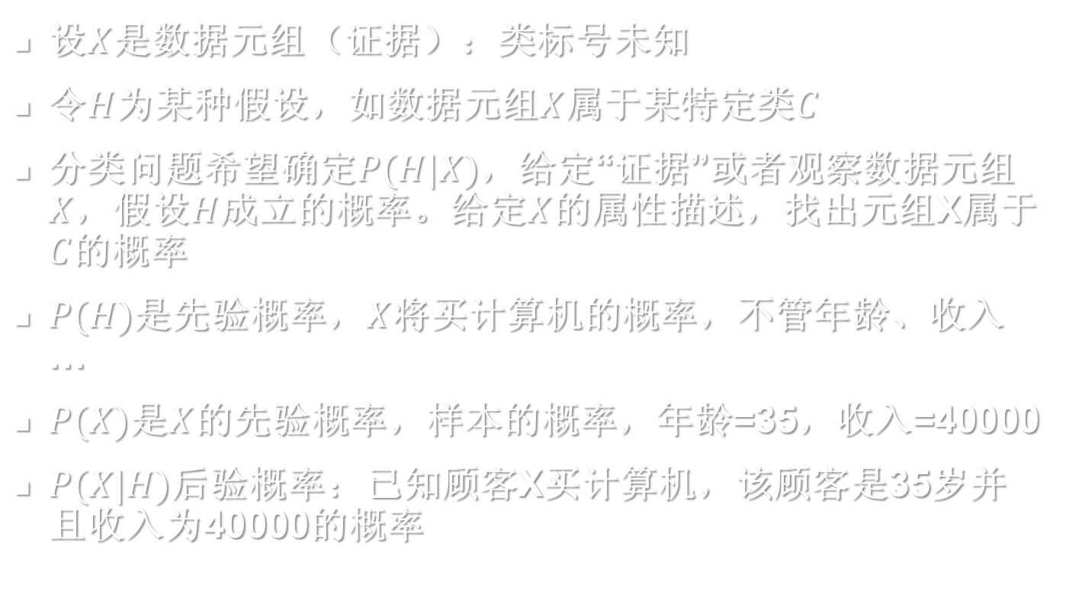
贝叶斯理论基础
设$X$是数据元组（证据）：类标号未知
令$H$为某种假设，如数据元组$X$属于某特定类$C$
分类问题希望确定$P(H|X)$，给定“证据”或者观察数据元组$X$，假设$H$成立的概率。给定$X$的属性描述，找出元组X属于$C$的概率
$P(H)$是先验概率，$X$将买计算机的概率，不管年龄、收入…
$P(X)$是$X$的先验概率，样本的概率，年龄=35，收入=40000
$P(X|H)$后验概率：已知顾客X买计算机，该顾客是35岁并且收入为40000的概率

Slide 16
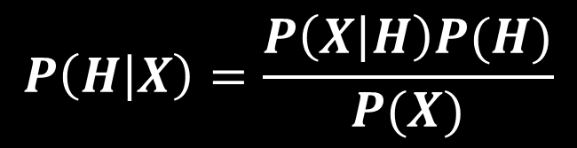
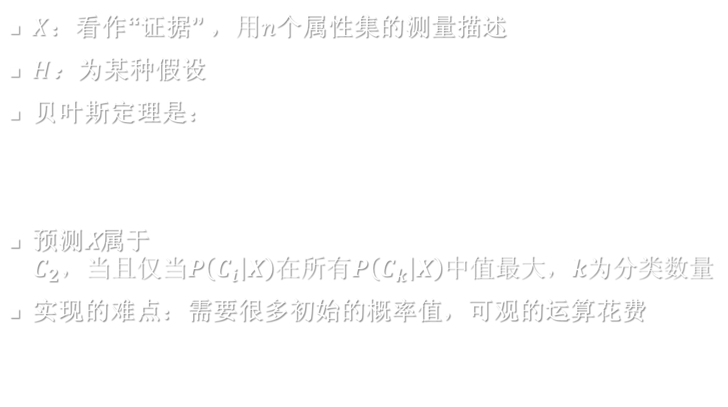
贝叶斯理论
$X$：看作“证据” ，$用n$个属性集的测量描述
$H$：为某种假设
贝叶斯定理是：
预测X属于$C_{2}，当且仅当P\left(C_{i} | X\right)在所有P\left(C_{k} | X\right)中值最大，k为分类数量$
实现的难点：需要很多初始的概率值，可观的运算花费
$$P\left(H | X\right)=\frac{P\left(X | H\right)P(H)}{P(X)}$$

Slide 17
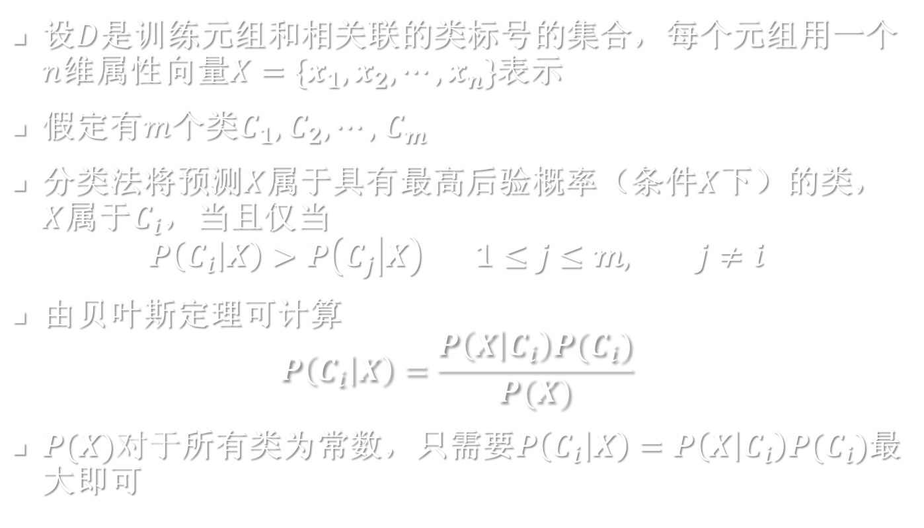
朴素贝叶斯分类
设$D$是训练元组和相关联的类标号的集合，每个元组用一个$n$维属性向量$X=\{x_{1}, x_{2},⋯,x_{n}\}$表示
假定有$m$个类$C_{1},C_{2},⋯,$ $C_{m}$
分类法将预测$X$属于具有最高后验概率（条件$X$下）的类，$X$属于$C_{i}$，当且仅当
$$P\left(C_{i} | X\right)>P\left(C_{j} | X\right) 1≤j≤m, j≠i$$
由贝叶斯定理可计算
$$P\left(C_{i} | X\right)=\frac{P\left(X | C_{i}\right)P(C_{i})}{P(X)}$$
$P(X)对于$所有类为常数，只需要$P\left(C_{i} | X\right)=P\left(X | C_{i}\right)P(C_{i})$最大即可

Slide 18
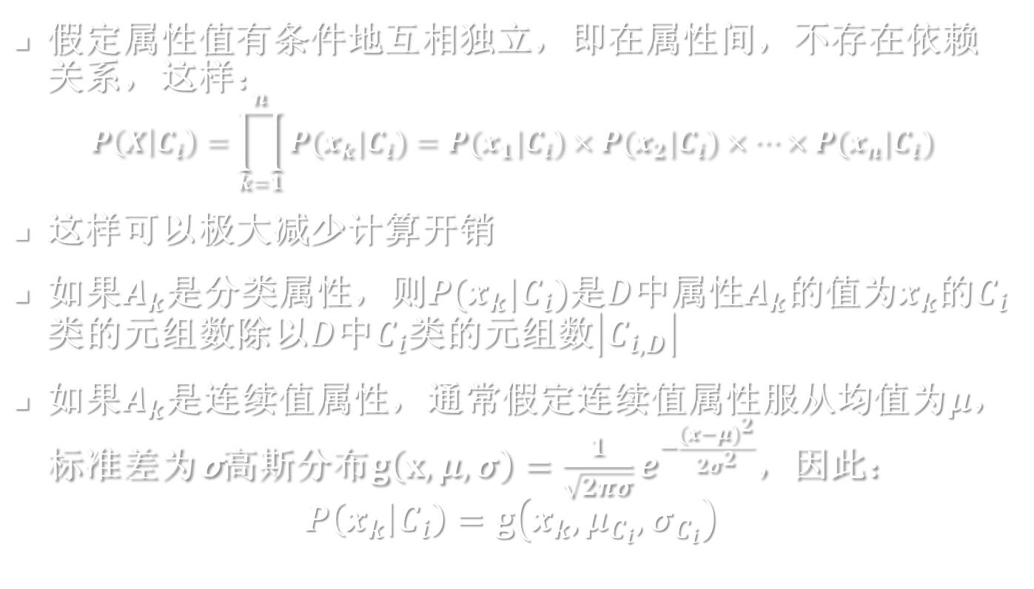
类条件独立的朴素假定
假定属性值有条件地互相独立，即在属性间，不存在依赖关系，这样：
$$P\left(X | C_{i}\right)=\prod_{k=1}^{n}{P(x_{k}|C_{i})}=P(x_{1}|C_{i})×P(x_{2}|C_{i})×⋯×P(x_{n}|C_{i})$$
这样可以极大减少计算开销
如果$A_{k}$是分类属性，则$P(x_{k}|C_{i})$是$D$中属性$A_{k}$的值为$x_{k}$的$C_{i}$类的元组数除以$D$中$C_{i}$类的元组数$\left|C_{i,D}\right|$
如果$A_{k}$是连续值属性，通常假定连续值属性服从均值为$μ$，标准差为𝛔高斯分布$g\left(x,μ,σ\right)=\frac{1}{\sqrt{2πσ}}e^{−\frac{{(x−μ)}^{2}}{2σ^{2}}}$，因此：
$$P\left(x_{k} | C_{i}\right)=g\left(x_{k},μ_{C_{i}},σ_{C_{i}}\right)$$

Slide 19
朴素贝叶斯分类器：训练数据
分类:
C1:buys_computer = ‘yes’
C2:buys_computer = ‘no’
希望分类的元组 ：
X = (
age <=30,
Income = medium,
Student = yes
Credit_rating = Fair
)

Slide 20
朴素贝叶斯分类器：示例
P(C_{i}): P(buys_computer = “yes”) = 9/14 = 0.643
P(buys_computer = “no”) = 5/14= 0.357
计算每个分类的P(X|C_{i})
P(age = “<=30” | buys_computer = “yes”) = 2/9 = 0.222
P(age = “<= 30” | buys_computer = “no”) = 3/5 = 0.6
P(income = “medium” | buys_computer = “yes”) = 4/9 = 0.444
P(income = “medium” | buys_computer = “no”) = 2/5 = 0.4
P(student = “yes” | buys_computer = “yes) = 6/9 = 0.667
P(student = “yes” | buys_computer = “no”) = 1/5 = 0.2
P(credit_rating = “fair” | buys_computer = “yes”) = 6/9 = 0.667
P(credit_rating = “fair” | buys_computer = “no”) = 2/5 = 0.4
X = (age <= 30 , income = medium, student = yes, credit_rating = fair)
P(X|C_{i}) : P(X|buys_computer = “yes”) = 0.222 x 0.444 x 0.667 x 0.667 = 0.044
P(X|buys_computer = “no”) = 0.6 x 0.4 x 0.2 x 0.4 = 0.019
P(X|C_{i})*P(C_{i}) : P(X|buys_computer = “yes”) * P(buys_computer = “yes”) = 0.028
P(X|buys_computer = “no”) * P(buys_computer = “no”) = 0.007
因此, X属于的类别是 (“buys_computer = yes”)

Slide 21
朴素贝叶斯分类器的优缺点
优点
容易实现
当假定成立时，与其他所有分类法相比，朴素贝叶斯分类器最准确
缺点
假定类条件独立，会引起结果不精确
在实践中，变量之间的依赖可能存在
这些依赖不能用朴素贝叶斯分类器来建模

Slide 22
如何处理变量之间的依赖？
贝叶斯网络

Slide 23
贝叶斯网络

Slide 24


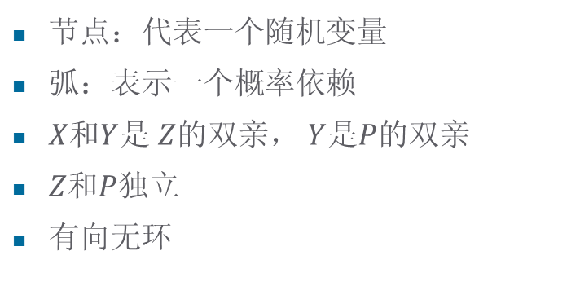


贝叶斯网络
贝叶斯网络允许在变量的子集间定义类条件的独立性
提供一种因果关系的图形模型
描述变量间的依赖关系
说明联合条件概率分布
给定其双亲，每个变量有条件地独立于图中它的非后代
节点：代表一个随机变量
弧：表示一个概率依赖
$X$和$Y$是 $Z$的双亲， $Y$是$P$的双亲
$Z$和$P$独立
有向无环
$$X$$
$$Y$$
$$Z$$
$$P$$

Slide 25

贝叶斯网络示例
Family
History
Smoker
LungCancer的条件概率表(CPT)：
(FH, S)
(FH, ~S)
(~FH, S)
(~FH, ~S)
LC
0.8
0.5
0.7
0.1
~LC
0.2
0.5
0.3
0.9
LungCancer
Emphysema
变量LungCancer（LC）值的条件概率表，给出其双亲节点FamilyHistory（FH）和Smoke（S）的每个可能值组合
$P(X)$是$X$的值的特定组合的概率：
PositiveXRay
Dyspnea

Slide 26
训练贝叶斯网络
几种情形
网络拓扑已知和变量是可观察的：计算CPT项
网络拓扑给定，某些变量隐藏时：梯度下降法，类似神经网络的学习
网络拓扑未知，变量可观察：搜索模型空间重构网络拓扑
网络结构未知，所有变量隐藏：没有好的算法实现

Slide 27


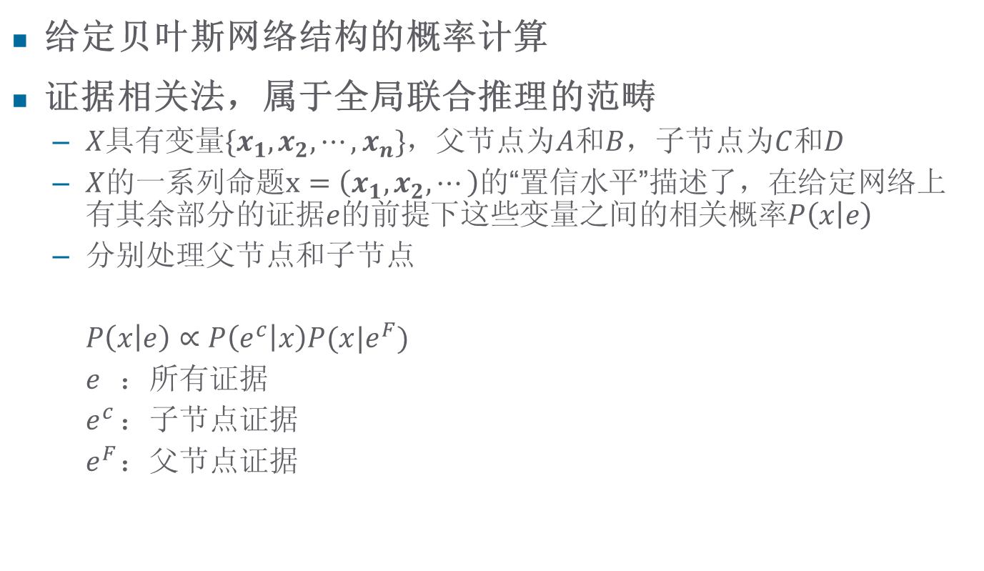



静态贝叶斯网络的推理
给定贝叶斯网络结构的概率计算
证据相关法，属于全局联合推理的范畴
$X\text{具有变量}\{x_{1}, x_{2},⋯,x_{n}\}$，父节点为$A$和$B$，子节点为$C$和$D$
$X$的一系列命题$x=\left(x_{1}, x_{2},⋯\right)$的“置信水平”描述了，在给定网络上有其余部分的证据$e$的前提下这些变量之间的相关概率$P\left(x | e\right)$
分别处理父节点和子节点
$P\left(x | e\right)∝P\left(e^{c} | x\right)P(x|e^{F})$
$e$ ：所有证据
$e^{c}$ ：子节点证据
$e^{F}$ ：父节点证据
父节点
$$A$$
$$B$$
$$X$$
子节点
$$C$$
$$D$$

Slide 28
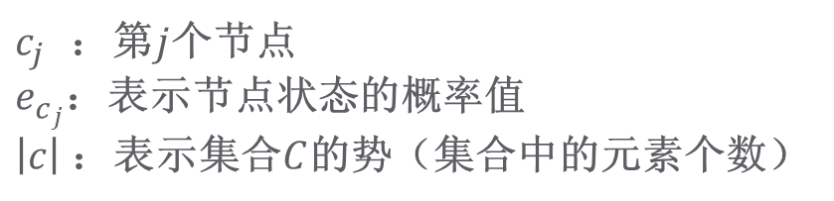
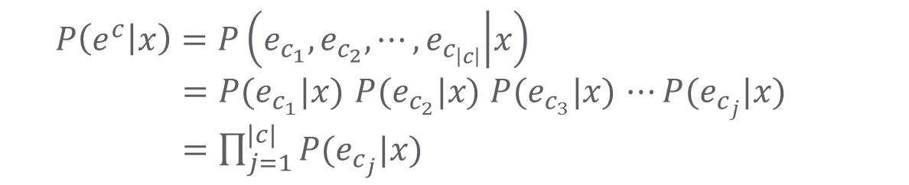
子节点证据处理
子节点相互独立
$$P\left(e^{c} | x\right)=P\left(e_{c_{1}},e_{c_{2}},⋯,e_{c_{\left|c\right|}} | x\right)$$
$=P(e_{c_{1}}|x)$ $P(e_{c_{2}}|x)$ $P(e_{c_{3}}|x)$ $⋯P(e_{c_{j}}|x)$
$=\prod_{j=1}^{\left|c\right|}{P(e_{c_{j}}|x)}$
$c_{j}$ ：第$j$个节点
$e_{c_{j}}$：表示节点状态的概率值
$\left|c\right|$：表示集合$C$的势（集合中的元素个数）

Slide 29
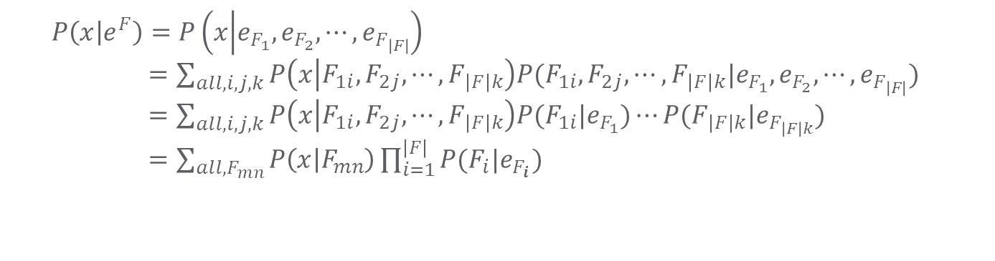

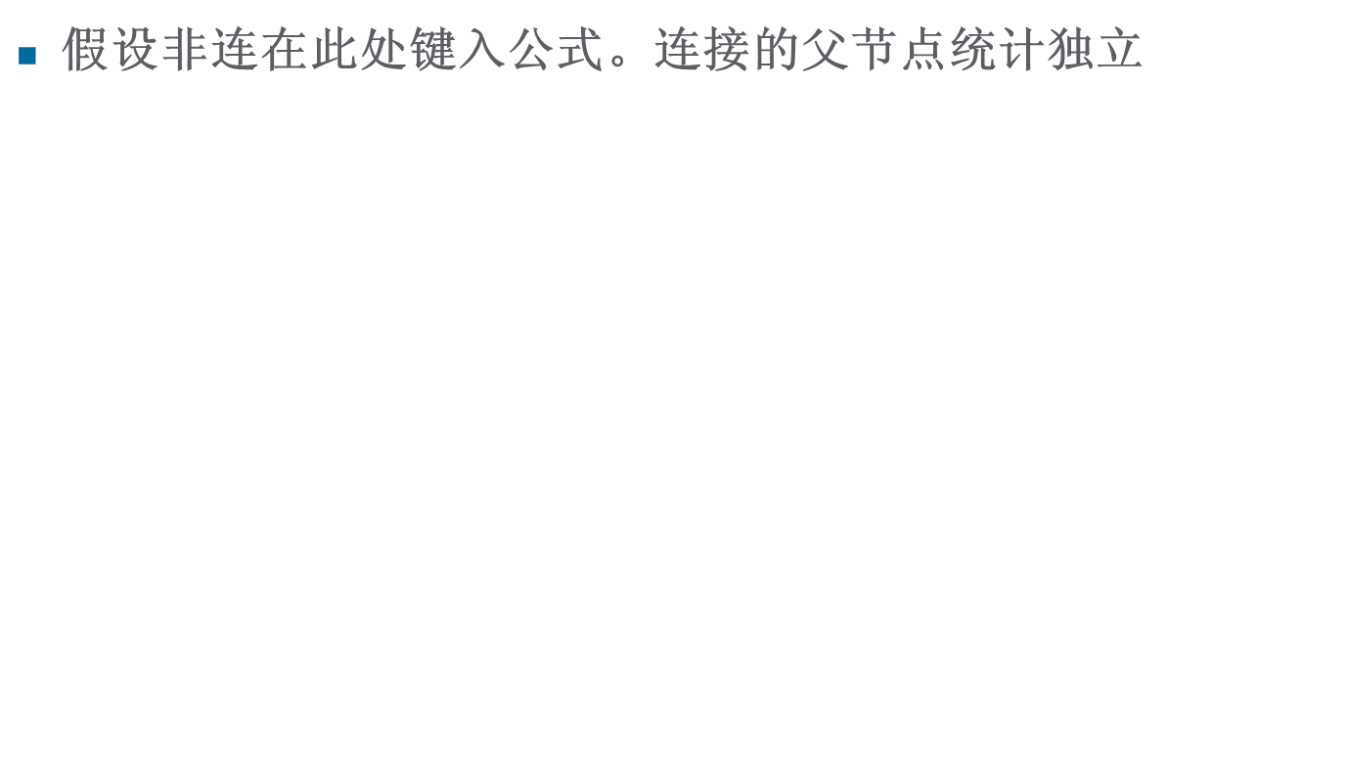

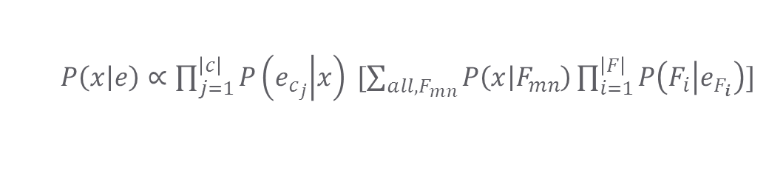

父节点证据处理
假设非连连接的父节点统计独立
$$P\left(x | e^{F}\right)=P\left(x | e_{F_{1}},e_{F_{2}},⋯,e_{F_{\left|F\right|}}\right)$$
$=\sum_{all,i,j,k}{P\left(x | F_{1i},F_{2j},⋯,F_{\left|F\right|k}\right)P(F_{1i},F_{2j},⋯,F_{\left|F\right|k}|e_{F_{1}},e_{F_{2}},⋯,e_{F_{\left|F\right|}})}$
$=\sum_{all,i,j,k}{P\left(x | F_{1i},F_{2j},⋯,F_{\left|F\right|k}\right)P(F_{1i}|e_{F_{1}})⋯P(F_{\left|F\right|k}|e_{F_{\left|F\right|k}})}$
$=\sum_{all,F_{mn}}{P\left(x | F_{mn}\right)\prod_{i=1}^{\left|F\right|}{P(F_{i}|e_{F_{i}})}}$
$F_{mn}$ ：父节点$F_{m}$处于状态$n$的值
$P\left(x | e\right)∝\prod_{j=1}^{\left|c\right|}{P\left(e_{c_{j}} | x\right) }[\sum_{all,F_{mn}}{P\left(x | F_{mn}\right)\prod_{i=1}^{\left|F\right|}{P\left(F_{i} | e_{F_{i}}\right)}}]$
$$P\left(e^{c} | x\right)$$
$$P(x|e^{F})$$

Slide 30





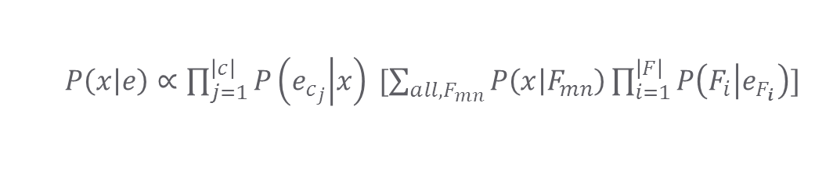
静态贝叶斯网络的推理
节点$X$取某个状态时的概率等于两个因子的乘积
第一个因子来自子节点
第二个来自父节点，是父节点先验概率在所有状态组合上的总和，以及给定父节点时的$x$变量的条件概率的总和
最后的值归一化表示概率
$$P\left(x | e\right)∝P\left(e^{c} | x\right)P(x|e^{F})$$
$P\left(x | e\right)∝\prod_{j=1}^{\left|c\right|}{P\left(e_{c_{j}} | x\right) }[\sum_{all,F_{mn}}{P\left(x | F_{mn}\right)\prod_{i=1}^{\left|F\right|}{P\left(F_{i} | e_{F_{i}}\right)}}]$
父节点
$$P\left(e^{c} | x\right)$$
$$P(x|e^{F})$$
$$A$$
$$B$$
$$X$$
子节点
$$C$$
$$D$$

Slide 31
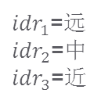

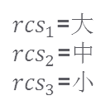
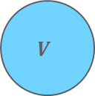


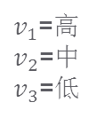


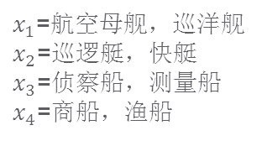
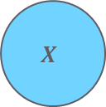




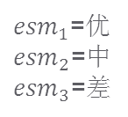



证据相关法在目标识别中的应用举例
$$P(IDR)$$
$$P(V)$$
$X$为舰船类型
父节点
初始发现距离（$IDR$）
航速（$V$）
子节点
雷达反射面积（$RCS$）
侦查对方电子装备情况（$ESM$）
${idr}_{1}$=远
${idr}_{2}$=中
${idr}_{3}$=近
$$IDR$$
$$V$$
$v_{1}$=高
$v_{2}$=中
$v_{3}$=低
$$P(X|IDR)$$
$$P(X|V)$$
$x_{1}$=航空母舰，巡洋舰
$x_{2}$=巡逻艇，快艇
$x_{3}$=侦察船，测量船
$x_{4}$=商船，渔船
$$X$$
$$P(RCS|X)$$
$$P(ESM|X)$$
${rcs}_{1}$=大
${rcs}_{2}$=中
${rcs}_{3}$=小
$$RCS$$
$$ESM$$
${esm}_{1}$=优
${esm}_{2}$=中
${esm}_{3}$=差
$$P(RCS)$$
$$P(ESM)$$
舰船分类的置信网

Slide 32
船目标识别贝叶斯网络条件概率

Slide 33
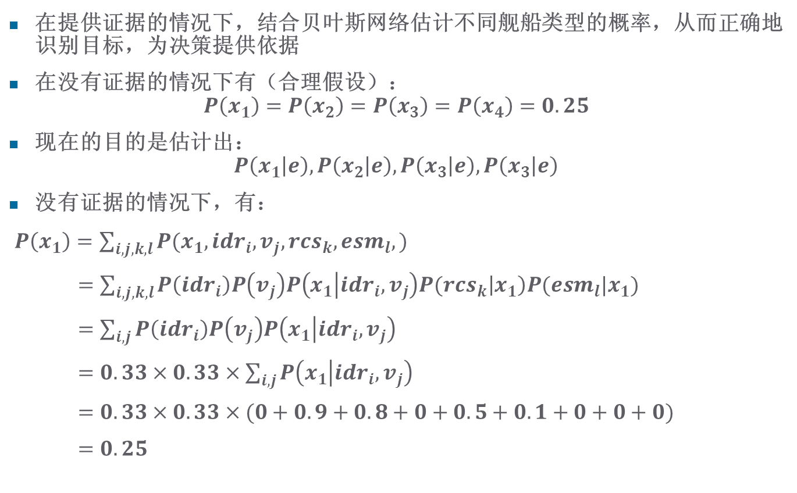
没有证据的情况下的条件概率
在提供证据的情况下，结合贝叶斯网络估计不同舰船类型的概率，从而正确地识别目标，为决策提供依据
在没有证据的情况下有（合理假设）：
$$P\left(x_{1}\right)=P\left(x_{2}\right)=P\left(x_{3}\right)=P\left(x_{4}\right)=0.25$$
现在的目的是估计出：
$$P\left(x_{1} | e\right),P\left(x_{2} | e\right),P\left(x_{3} | e\right),P\left(x_{3} | e\right)$$
没有证据的情况下，有：
$P\left(x_{1}\right)=\sum_{i,j,k,l}{P(x_{1},{idr}_{i},v_{j},{rcs}_{k},{esm}_{l},)}$
$=\sum_{i,j,k,l}{P\left({idr}_{i}\right)P\left(v_{j}\right)P\left(x_{1} | {idr}_{i},v_{j}\right){P(rcs}_{k}\left|x_{1}\right)P({esm}_{l}|x_{1})}$
$=\sum_{i,j}{P\left({idr}_{i}\right)P\left(v_{j}\right)P\left(x_{1} | {idr}_{i},v_{j}\right)}$
$=0.33×0.33×\sum_{i,j}{P\left(x_{1} | {idr}_{i},v_{j}\right)}$
$=0.33×0.33×(0+0.9+0.8+0+0.5+0.1+0+0+0)$
$=0.25$

Slide 34
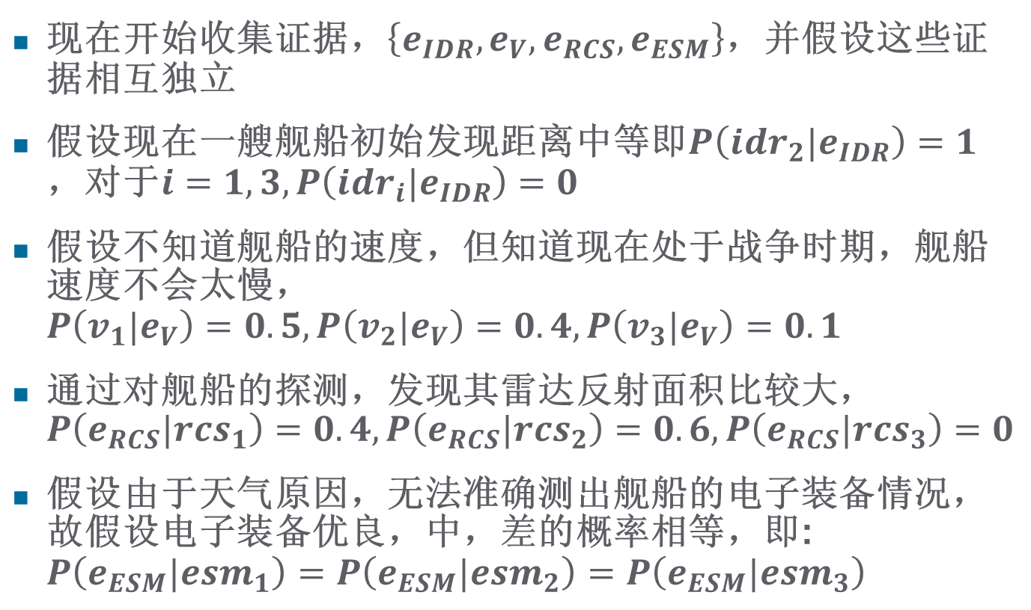
收集每个节点的证据
现在开始收集证据，$\left\{e_{IDR},e_{V},e_{RCS},e_{ESM}\right\}$，并假设这些证据相互独立
假设现在一艘舰船初始发现距离中等即$P\left({idr}_{2}|e_{IDR}\right)=1$，对于$i=1,3,P\left({idr}_{i}|e_{IDR}\right)=0$
假设不知道舰船的速度，但知道现在处于战争时期，舰船速度不会太慢， $P\left(v_{1}|e_{V}\right)=0.5,P\left(v_{2}|e_{V}\right)=0.4, P\left(v_{3}|e_{V}\right)=0.1$
通过对舰船的探测，发现其雷达反射面积比较大，$P\left(e_{RCS}|{rcs}_{1}\right)=0.4,P\left(e_{RCS}|{rcs}_{2}\right)=0.6, P\left(e_{RCS}|{rcs}_{3}\right)=0$
假设由于天气原因，无法准确测出舰船的电子装备情况，故假设电子装备优良，中，差的概率相等，即: $P\left(e_{ESM}|{esm}_{1}\right)=P\left(e_{ESM}|{esm}_{2}\right)=P\left(e_{ESM}|{esm}_{3}\right)$

Slide 35
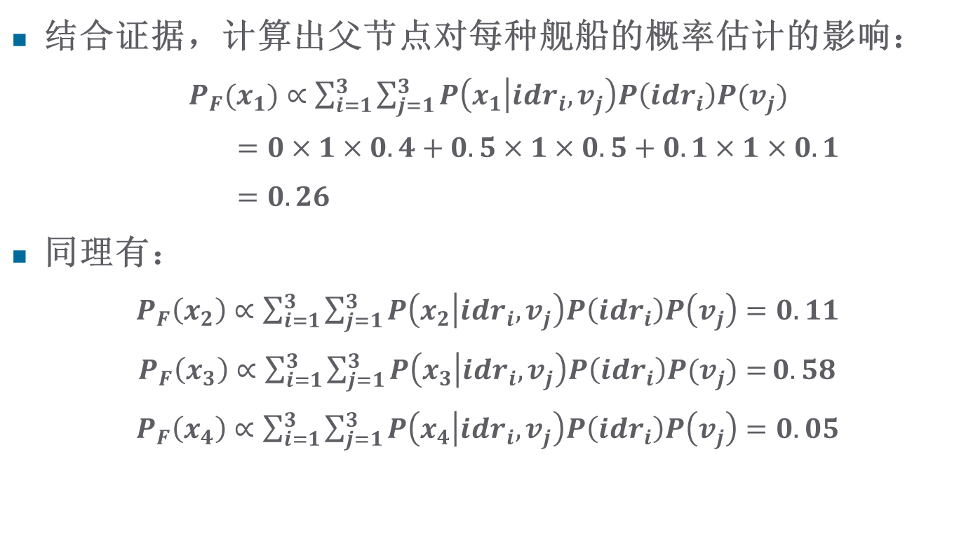
计算父节点对每种舰船的概率估计的影响
结合证据，计算出父节点对每种舰船的概率估计的影响：
$P_{F}(x_{1})∝\sum_{i=1}^{3}{\sum_{j=1}^{3}{P\left(x_{1} | {idr}_{i},v_{j}\right)P\left({idr}_{i}\right)P(v_{j})}}$
$=0×1×0.4+0.5×1×0.5+0.1×1×0.1$
$=0.26$
同理有：
$P_{F}\left(x_{2}\right)∝\sum_{i=1}^{3}{\sum_{j=1}^{3}{P\left(x_{2} | {idr}_{i},v_{j}\right)P\left({idr}_{i}\right)P\left(v_{j}\right)}}=0.11$
$P_{F}\left(x_{3}\right)∝\sum_{i=1}^{3}{\sum_{j=1}^{3}{P\left(x_{3} | {idr}_{i},v_{j}\right)P\left({idr}_{i}\right)P(v_{j})}=}0.58$
$P_{F}\left(x_{4}\right)∝\sum_{i=1}^{3}{\sum_{j=1}^{3}{P\left(x_{4} | {idr}_{i},v_{j}\right)P\left({idr}_{i}\right)P\left(v_{j}\right)}}=0.05$

Slide 36
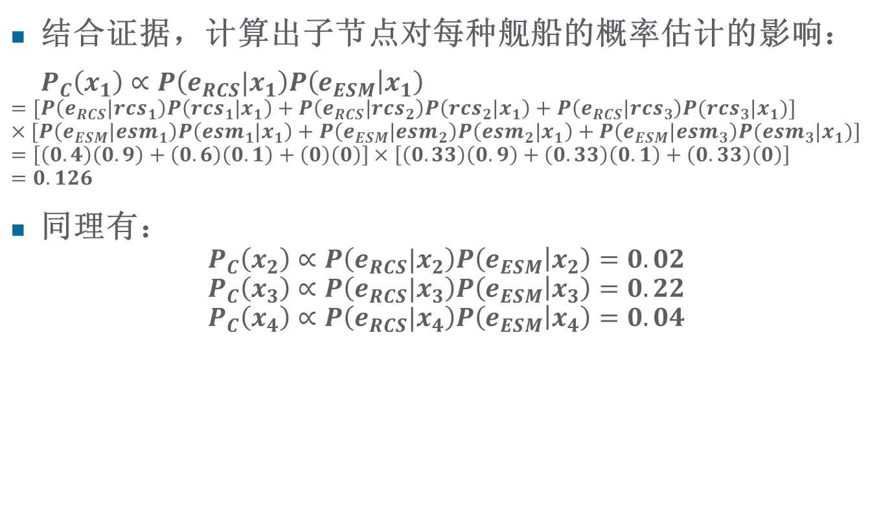
计算子节点对每种舰船的概率估计的影响
结合证据，计算出子节点对每种舰船的概率估计的影响：
$P_{C}\left(x_{1}\right)∝P\left(e_{RCS}|x_{1}\right)P\left(e_{ESM} | x_{1}\right)$
$$=[P\left(e_{RCS}|{rcs}_{1}\right)P\left({rcs}_{1}|x_{1}\right)+P\left(e_{RCS}|{rcs}_{2}\right)P\left({rcs}_{2}|x_{1}\right)+P\left(e_{RCS}|{rcs}_{3}\right)P({rcs}_{3}|x_{1})]$$
$$×[P\left(e_{ESM}|{esm}_{1}\right)P\left({esm}_{1}|x_{1}\right)+P\left(e_{ESM}|{esm}_{2}\right)P\left({esm}_{2}|x_{1}\right)+P\left(e_{ESM}|{esm}_{3}\right)P({esm}_{3}|x_{1})]$$
$$=\left[\left(0.4\right)\left(0.9\right)+\left(0.6\right)\left(0.1\right)+\left(0\right)\left(0\right)\right]×\left[\left(0.33\right)\left(0.9\right)+\left(0.33\right)\left(0.1\right)+\left(0.33\right)\left(0\right)\right]$$
$$=0.126$$
同理有：
$$P_{C}\left(x_{2}\right)∝P\left(e_{RCS}|x_{2}\right)P\left(e_{ESM} | x_{2}\right)=0.02$$
$$P_{C}\left(x_{3}\right)∝P\left(e_{RCS}|x_{3}\right)P\left(e_{ESM} | x_{3}\right)=0.22$$
$$P_{C}\left(x_{4}\right)∝P\left(e_{RCS}|x_{4}\right)P\left(e_{ESM} | x_{4}\right)=0.04$$

Slide 37
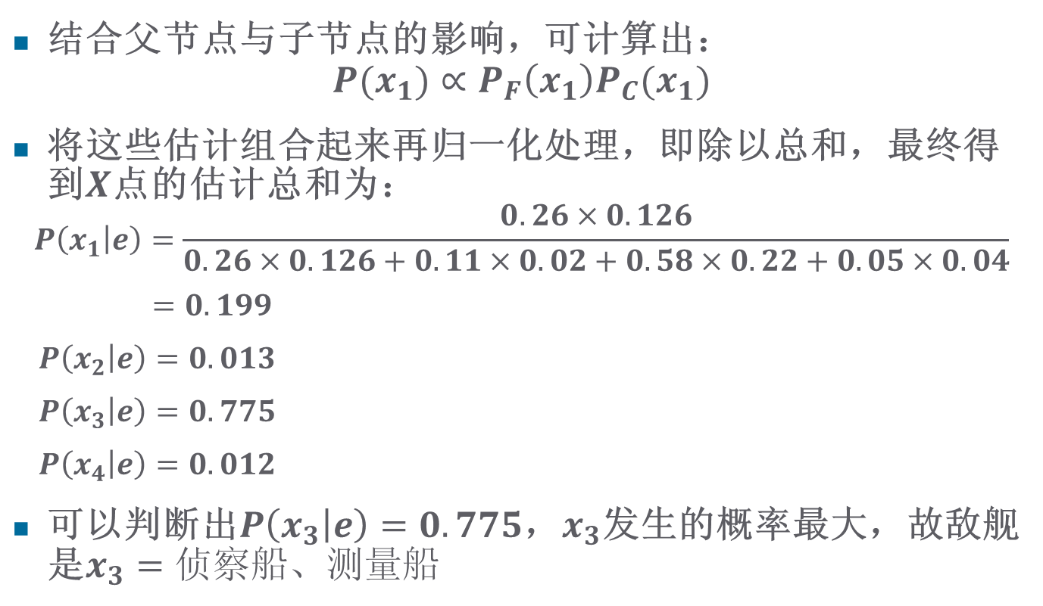
X点的估计总和
结合父节点与子节点的影响，可计算出：
$$P(x_{1})∝P_{F}\left(x_{1}\right)P_{C}(x_{1})$$
将这些估计组合起来再归一化处理，即除以总和，最终得到$X$点的估计总和为：
$$P\left(x_{1} | e\right)=\frac{0.26×0.126}{0.26×0.126+0.11×0.02+0.58×0.22+0.05×0.04}$$
$=0.199$
$P\left(x_{2} | e\right)=0.013$
$P\left(x_{3} | e\right)=0.775$
$P\left(x_{4} | e\right)=0.012$
可以判断出$P\left(x_{3} | e\right)=0.775$，$x_{3}$发生的概率最大，故敌舰是$x_{3}=侦察船、测量船$

Slide 38
贝叶斯理论在数据融合中的应用
TO BE CONTINUED…

Slide 39
自治网络中的数据融合
分散数据融合
融合的挑战
多传感器数据融合
建立通用的密度模型
控制的挑战
传感器和通信管理
规划系统中的信息
TO BE CONTINUED…

Slide 40
谢谢

